Slide 1
PROGRAMME EDUCATIF FEDERAL
FICHE « ACTION »

Slide 2
Nom du club
Date
21/08/21
Nb participants
19
FC BOUAINE ROCHESERVIERE
U13
Catégories
District
Nom de l’action
VENDEE
Respecter le jeu et son entourage
Thématique
FAIR-PLAY
Résumé de l’action
(Qui ? Quand ? Quoi ? Ou ? Comment ?)
Les 19 joueurs se sont répartis sur 3 groupes avec 2 encadrants et un arbitre du club pour échanger et être questionné sur ce qui est le fair-play et en particulier le rôle de l’arbitre, celui des joueurs et des encadrants.
Les joueurs restaient 15 min par atelier.
Le match de fin a été arbitrer par l’arbitre du club afin de mettre en œuvre les différents comportements à avoir pour que tout passe du mieux possible et que les différents points vues en amont soit respecter tout en prenant du plaisir.
Fiche à renvoyer sur l’adresse email : aremaud@foot85.fff.fr

Slide 3
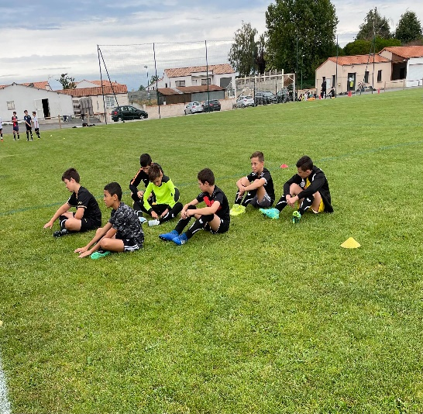
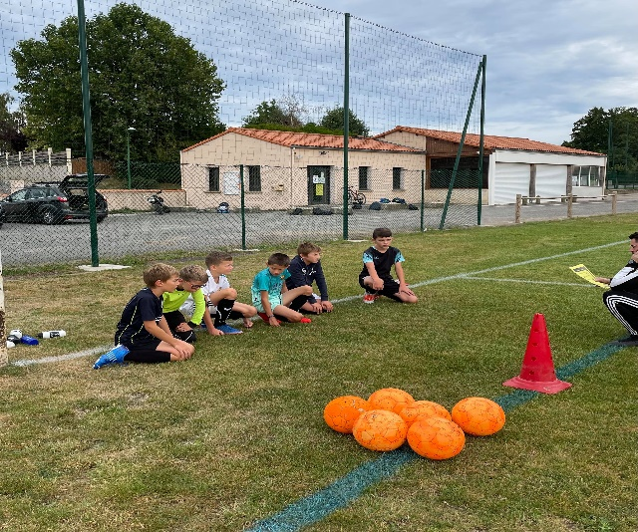
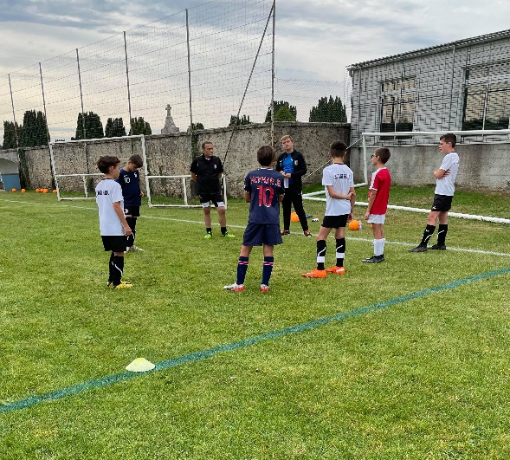
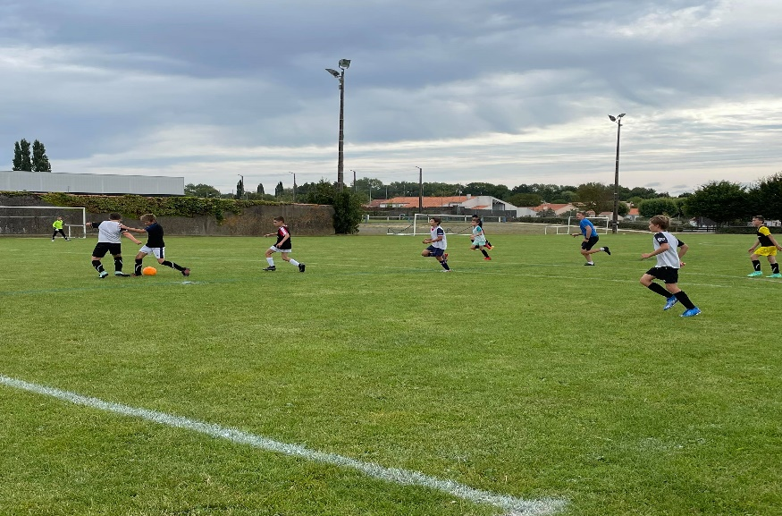
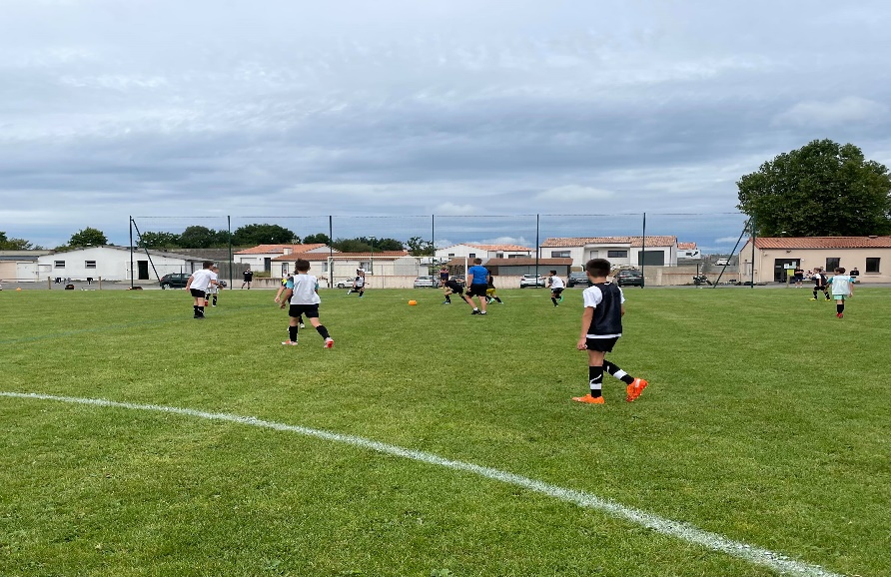
PHOTO
DE
L’ACTION
Fiche à renvoyer sur l’adresse email : aremaud@foot85.fff.fr

